Slide 1
RICERCA
PASSIONE
ENTUSIASMO
DETERMINAZIONE
COSTANZA
LIBERTA’
CONFRONTO
ORGANIZZAZIONE
IDEE
CRESCITA
PARTECIPAZIONE
…
FLESSIBILITA’
OBIETTIVI

Slide 2
XXXI PhD Course Welcome Day
Thursday 26 November 2015
PhD: Sabina Caparelli
Dottorato di Ricerca in:
Scienze e Ingegneria dell’Ambiente, delle Costruzioni e dell’Energia
XXIX CICLO
SIGNIFICANCE AND EVOLUTION OF THE ULTRAMAFIC ROCKS
IN THE NORTHERN CALABRIA, SOUTHERN ITALY
Tutor: Prof. Eugenio Piluso; Co-tutor: Dott. Andrea Bloise
Scienze della Terra, DiBEST, Università della Calabria

Slide 3
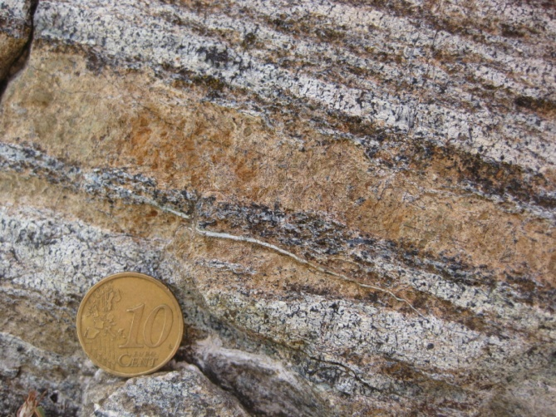
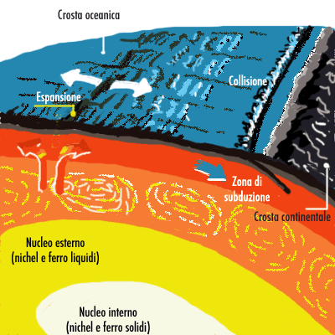
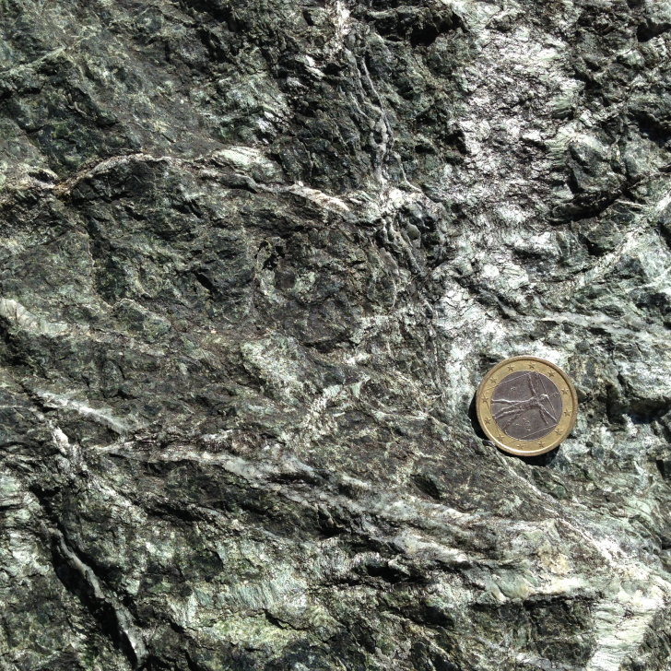
COSA SONO LE ROCCE ULTRAMAFICHE?

Slide 4
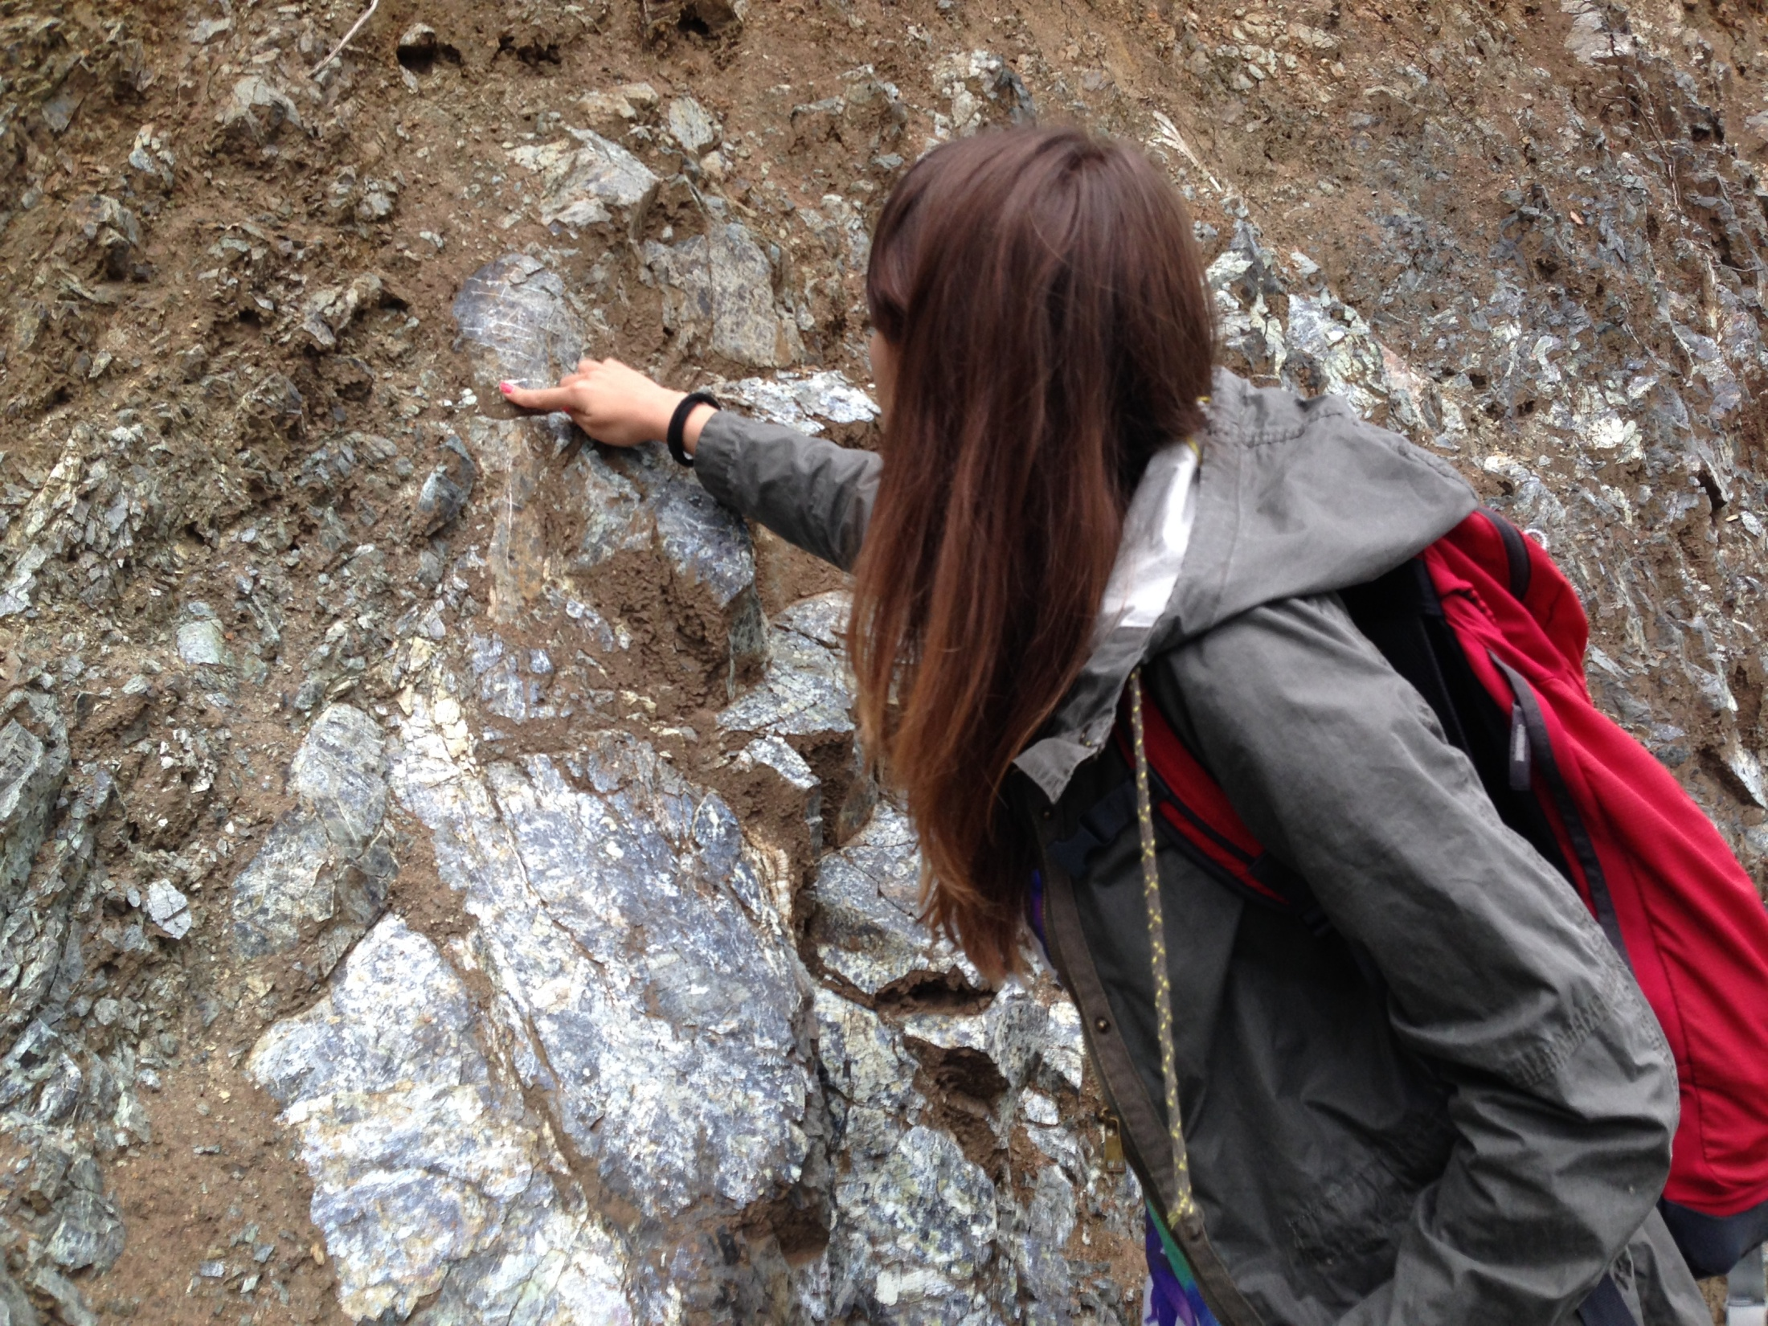
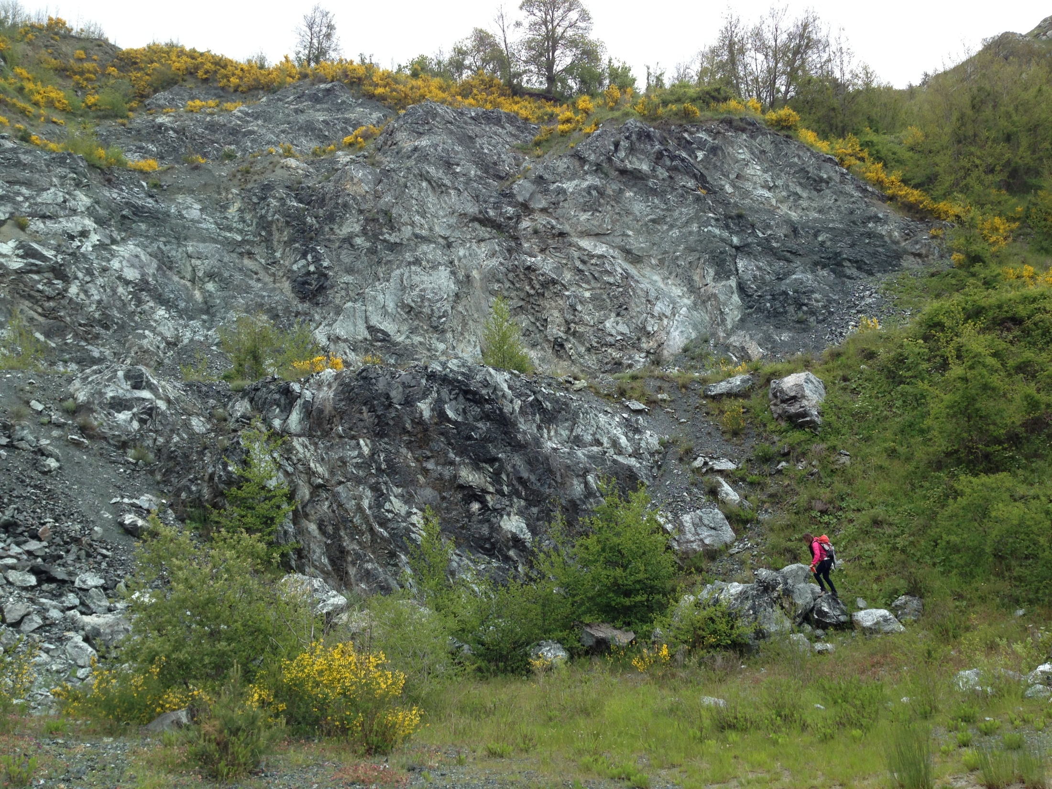
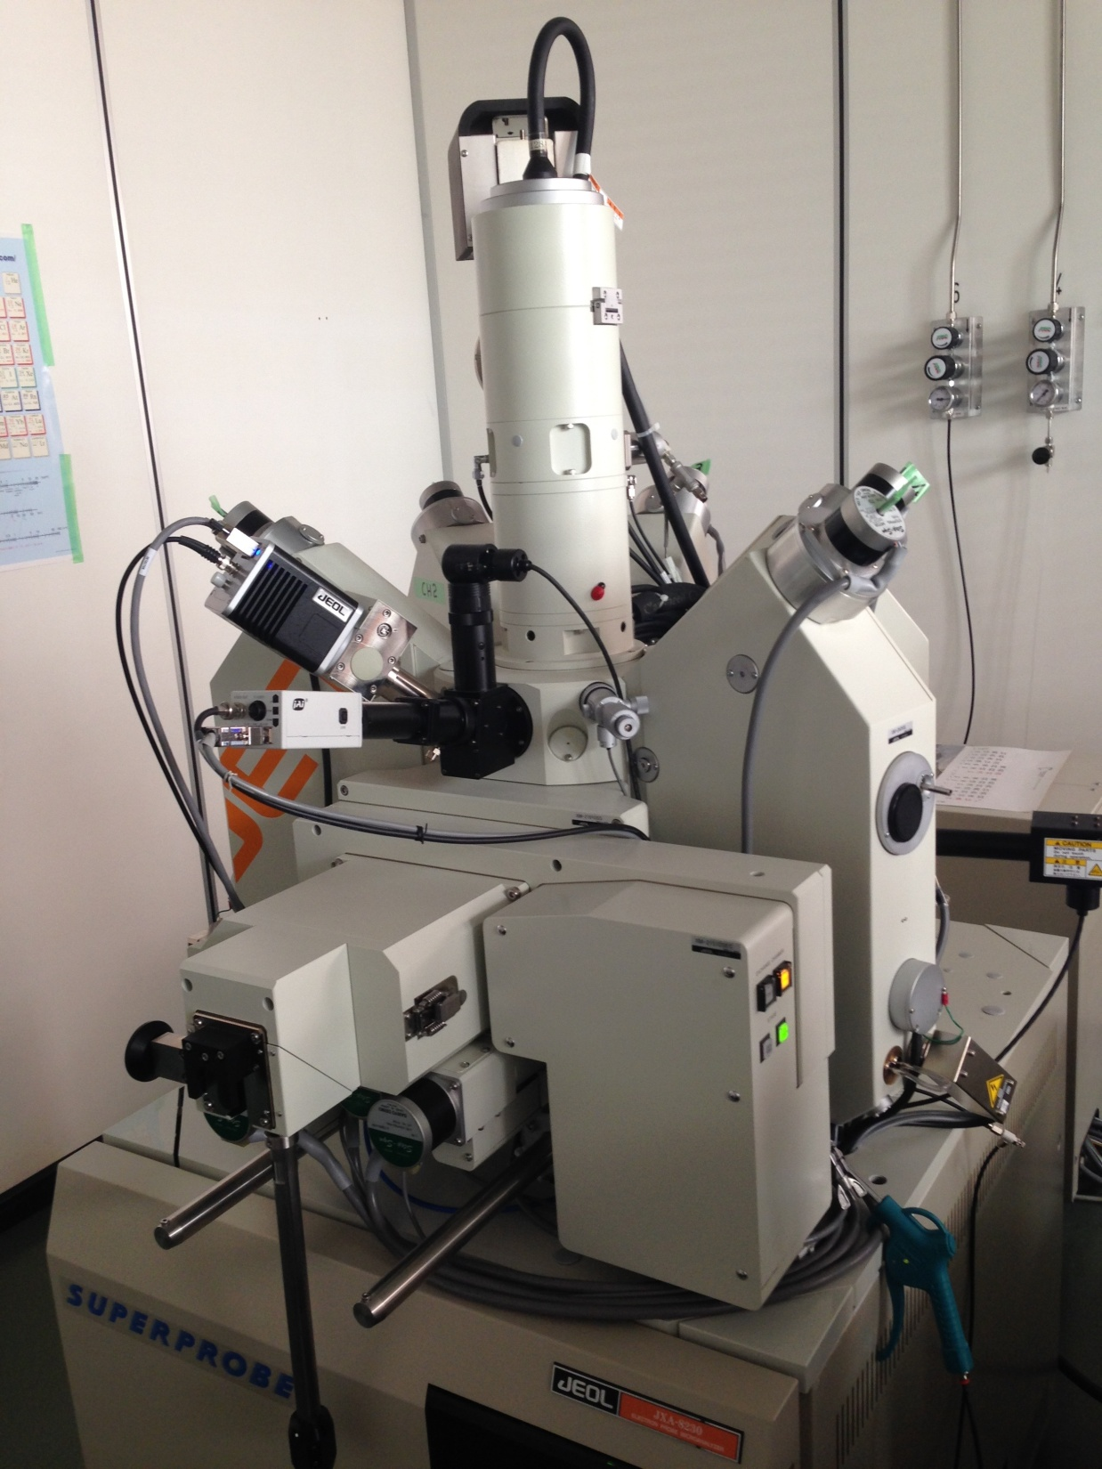

Slide 5
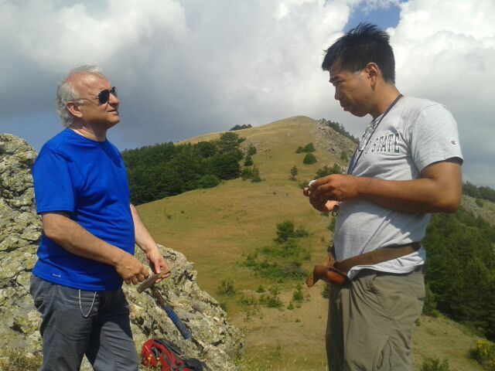

Slide 6
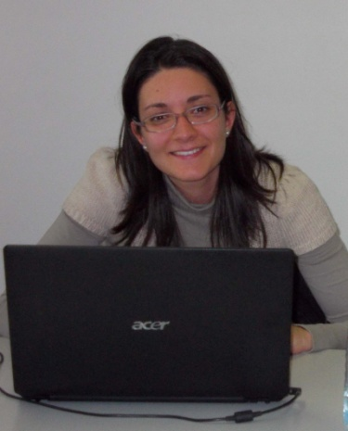
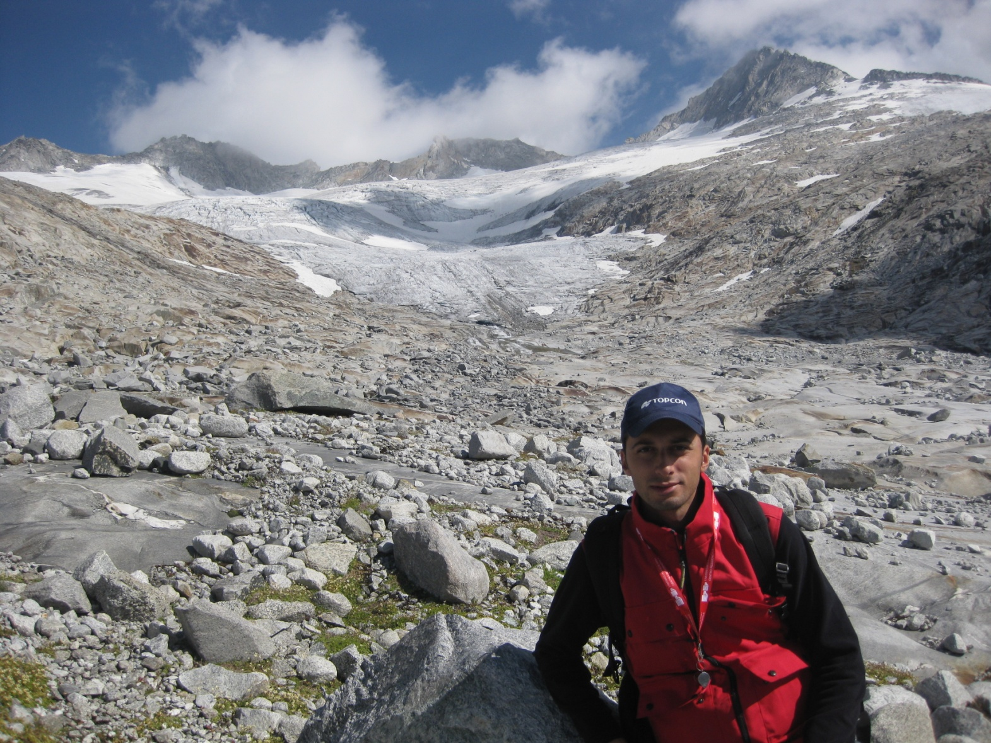
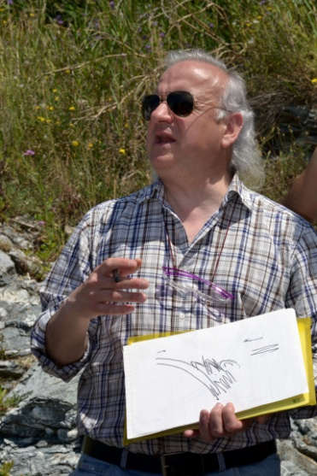
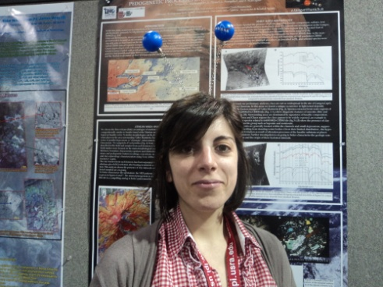
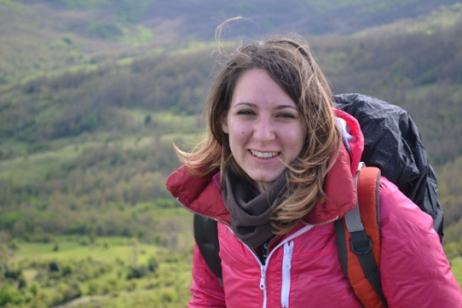
Petrologia e Geologia
dei
Basamenti Cristallini
Dr.ssa Maria Rosa Scicchitano
PhD Student, ANU, Camberra
Australia
Dr. Francesco Filice, PhD
Prof. Eugenio PILUSO
Dr.ssa Anna Chiara Tangari, PhD
U d’A, Chieti-Pescara
Dr.ssa Sabina Caparelli
Dottoranda, UNICAL

